Slide 1
«Обеспечение вариативности и разнообразия содержания образовательного процесса по музыкальному развитию посредством комплексно-тематического планирования в соответствии с ФГОС ДО и ФОП ДО»
МУНИЦИПАЛЬНОЕ БЮДЖЕТНОЕ ДОШКОЛЬНОЕ ОБРАЗОВАТЕЛЬНОЕ УЧРЕЖДЕНИЕ
«ДЕТСКИЙ САД «ЛЕСНАЯ СКАЗКА» ПГТ. МОЛОДЕЖНОЕ»
СИМФЕРОПОЛЬСКОГО РАЙОНА РЕСПУБЛИКИ КРЫМ
(МБДОУ «ДЕТСКИЙ САД «ЛЕСНАЯ СКАЗКА» ПГТ. МОЛОДЕЖНОЕ»)
Подготовила: музыкальный руководитель Алабужина Людмила Анатольевна
п. Молодежное, 2023г.

Slide 2
«Умение слушать и понимать музыку
- один из элементарных признаков эстетической культуры, без этого невозможно представить полноценного воспитания»
В. Сухомлинский
Планирование музыкально – образовательного процесса детей является актуальной темой в педагогической науке. Под музыкальным воспитанием подразумевается процесс передачи и усвоения музыкальных знаний, умений и навыков, направленных на развитие и формирование музыкальных склонностей, способностей, вкуса, идеалов, вдохновляющих личность на практическую музыкально-эстетическую деятельность.

Slide 3
Документация музыкального руководителя:
Перспективное комплексно-тематическое планирование образовательной деятельности раздел «Музыкальное развитие»
Календарный план музыкальной деятельности
План праздников и развлечений музыкально – эстетичекого и физкультурно-оздоровительного цикла
Журнал (тетрадь) индивидуальной работы с детьми и воспитателями
Папка взаимосвязи музыкального руководителя с учителем-логопедом
Материалы взаимосвязи с воспитателями
Материалы по взаимодействию с родителями (законными представителями)
Сценарии культурно – досуговой деятельности
Творческая папка по самообразованию
Документы о результатах мониторинга (педагогическая диагностика) достижения детьми планируемых результатов
Годовой отчет музыкального руководителя о результатах проделанной работы за учебный год
Номенклатура группы дел музыкального руководителя
Должностная инструкция музыкального руководителя

Slide 4
- Музыкальные занятия
- Использование музыки в повседневной жизни детей в ДОУ
- Праздники и развлечения
- Музыкальное образование детей в семье
Основные формы организации
музыкальной деятельности

Slide 5
ПЛАНИРОВАНИЕ ПЕДАГОГИЧЕСКОГО ПРОЦЕССА - это заранее определенный порядок, последовательность осуществления воспитательно-образовательной работы с указанием необходимых условий, средств, форм и методов.
Основой для планирования педагогического процесса является программа, по которой работает дошкольное учреждение.
Принципы планирования: научность, перспективность, конкретность, регулярность, последовательность, повторность.
Поэтому план в организации всех видов деятельности играет огромную роль. Он помогает
видеть перспективу
равномерно работать в течение года
своевременно подготовиться к проведению любых форм работы по музыкально-эстетическому воспитанию с детьми, родителями, педагогическим коллективом
обдумать методические приемы педагогических воздействий

Slide 6
В перспективном комплексно-тематическом планировании образовательной деятельности музыкальный руководитель ставит воспитательно - образовательные и развивающие задачи по всем видам музыкальной деятельности
восприятие музыки
пение
музыка и движение
элементарное музицирование
детское музыкальное творчество с учетом основных форм музыкальной деятельности
содержания планируемых мероприятий, времени года, интересов детей, их способностей и возможностей

Slide 7
Составные части видов музыкальной деятельности:
СЛУШАНИЕ
упражнения на развитие способности музыкального восприятия
беседа – первоначальные сведения о музыке.
ПЕНИЕ
упражнения в развитии певческого голоса, слуха
отработка певческих навыков в процессе разучивания песен
подготовка к обучению нотной грамоте
песенное творчество
МУЗЫКАЛЬНО - РИТМИЧЕСКИЕ УПРАЖНЕНИЯ
упражнения в элементах танца и выразительного движения;
упражнения на формирование музыкально-ритмических навыков в
процессе разучивания танцев, хороводов;
упражнения по созданию музыкально-игровых образов в процессе
разучивания музыкальных игр;
музыкально-игровое и танцевальное творчество.
ИГРА НА ДЕТСКИХ МУЗЫКАЛЬНЫХ ИСТРУМЕНТАХ
слушание оркестра в исполнении взрослых;
упражнения в технике игры (при ознакомлении с отдельными инструментами) и обработка приёмов коллективной согласованной игры в ходе разучивания песен, пьес

Slide 8
Перспективное комплексно-тематическое планирование образовательной деятельности и календарный план музыкальной деятельности тесно взаимосвязаны.
Календарный план – это перспектива образовательной работы на короткий промежуток времени (1-2 занятия)
Он основан на программе обучения, где для каждой возрастной группы определен объем знаний, умений и навыков, который дети должны усвоить в течение года. Репертуар, рекомендованный программой, распределен с учетом постепенного возрастания его сложности.
Календарный план работы составляется на одно - два занятия в каждой возрастной группе в соответствии с теми общевоспитательными задачами, которые осуществляет дошкольное учреждение. Это дает возможность в определенной последовательности равномерно распределить учебный материал по занятиям, избежать поспешности при подготовке к праздникам.
При календарном планировании каждого занятия, необходимо указать его программное содержание, воспитательные задачи, основные методические приемы обучения, а также необходимые наглядные пособия.

Slide 9
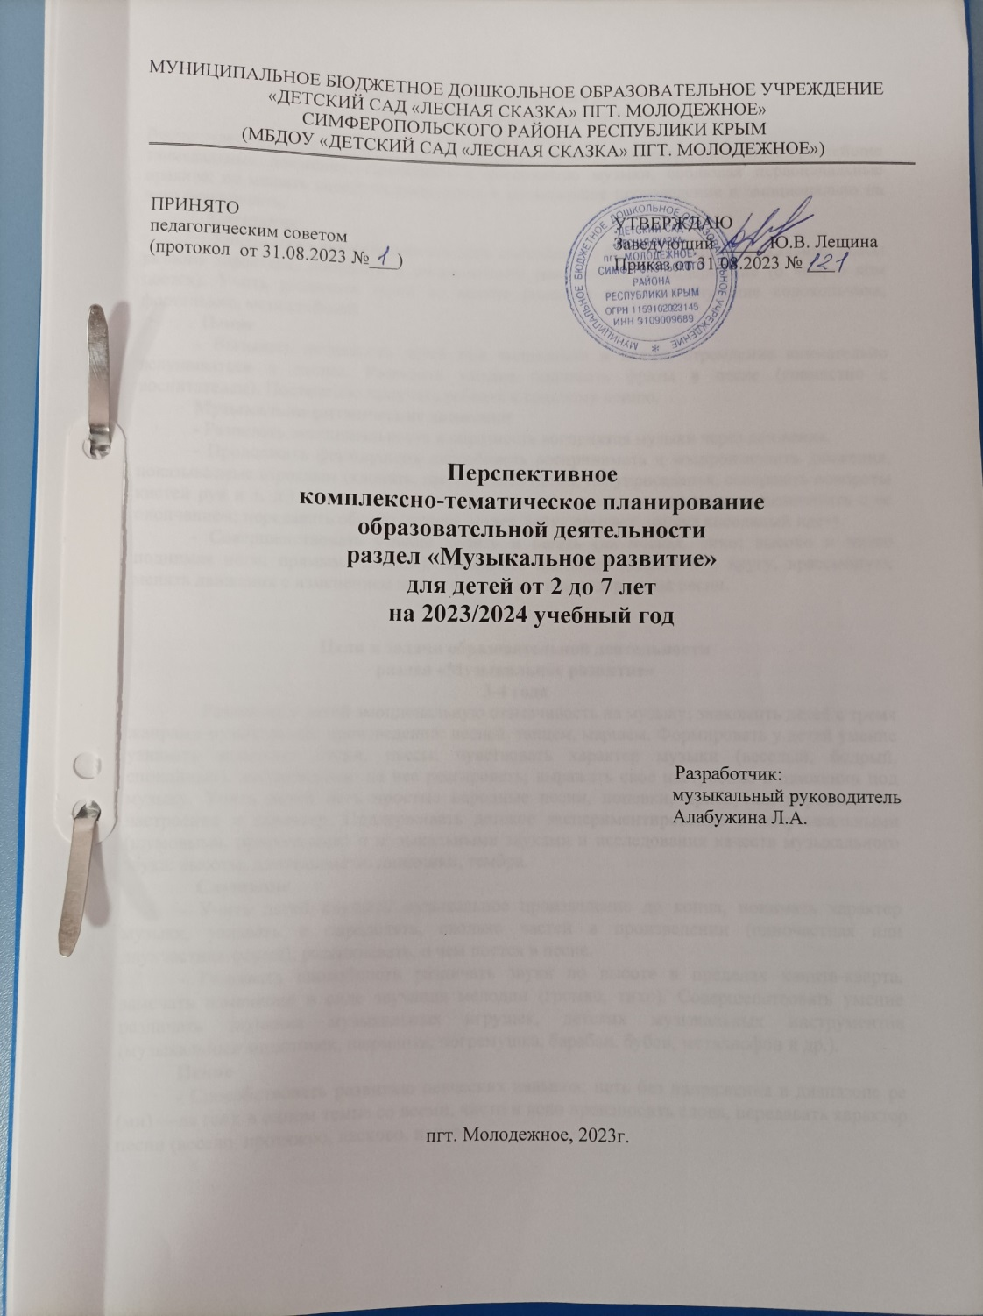

Slide 10
Цели и задачи образовательной деятельности раздел «Музыкальное развитие» 3-4 года
Слушание
Учить детей слушать музыкальное произведение до конца, понимать характер музыки, узнавать и определять, сколько частей в произведении (одночастная или двухчастная форма), рассказывать, о чем поется в песне.
Развивать способность различать звуки по высоте в пределах квинта-кварта, замечать изменение в силе звучания мелодии (громко, тихо). Совершенствовать умение различать звучание музыкальных игрушек, детских музыкальных инструментов (музыкальный молоточек, шарманка, погремушка, барабан, бубен, металлофон и др.).
Пение
Способствовать развитию певческих навыков: петь без напряжения в диапазоне ре (ми) —ля (си); в одном темпе со всеми, чисто и ясно произносить слова, передавать характер песни (весело, протяжно, ласково, напевно).
Песенное творчество
Учить детей допевать мелодии колыбельных песен на слог «баю-баю» и веселых мелодий на слог «ля-ля». Способствовать у детей формированию навыка сочинительства веселых и грустных мелодий по образцу.
Музыкально-ритмические движения
Учить двигаться соответственно двухчастной форме музыки и силе ее звучания (громко, тихо); реагировать на начало звучания музыки и ее окончание (самостоятельно начинать и заканчивать движение). Совершенствовать навыки основных движений (ходьба и бег). Учить маршировать вместе со всеми и индивидуально, бегать легко, в умеренном и быстром темпе под музыку. Улучшать качество исполнения танцевальных движений: притопывать попеременно двумя ногами и одной ногой. Развивать умение кружиться в парах, выполнять прямой галоп, двигаться под музыку ритмично и согласно темпу и характеру музыкального произведения, с предметами, игрушками, без них.
Способствовать развитию навыков выразительной и эмоциональной передачи игровых и сказочных образов: идет медведь, крадется кошка, бегают мышата, скачет зайка, ходит петушок, клюют зернышки цыплята, летают птички, едут машины, летят самолеты, идет коза рогатая и др.
Формировать навыки ориентировки в пространстве.
Развитие танцевально-игрового творчества.
Поддерживать у детей самостоятельность в выполнение танцевальных движений под плясовые мелодии; учит детей точности выполнения движений, передающих характер изображаемых животных.
Поощрять детей в использовании песен, музыкально-ритмических движений, музыкальных игр в повседневной жизни и различных видах досуговой деятельности (праздниках, развлечениях и других видах досуговой деятельности).
Игра на детских музыкальных инструментах
Знакомить детей с некоторыми детскими музыкальными инструментами: дудочкой, металлофоном, колокольчиком, бубном, погремушкой, барабаном, а также их звучанием; учить детей подыгрывать на детских ударных музыкальных инструментах.
Формировать умение у детей сравнивать разные по звучанию детские музыкальные инструменты (предметы) в процессе манипулирования, звукоизвлечения;
поощрять детей в самостоятельном экспериментировании со звуками в разных видах деятельности, исследовании качества музыкального звука: высоты, длительности, тембра.

Slide 11
Цели и задачи образовательной деятельности раздел «Музыкальное развитие» 4-5 лет
Слушание
Формировать навыки культуры слушания музыки (не отвлекаться и не отвлекать других, дослушивать произведение до конца). Учить чувствовать характер музыки, узнавать знакомые мелодии, высказывать свои впечатления.
Учить детей замечать выразительные средства музыкального произведения: тихо, громко, медленно, быстро; развивать у детей способность различать звуки по высоте (высокий, низкий в пределах сексты, септимы); учить детей выражать полученные впечатления с помощью слова, движения, пантомимы.
Пение
Учить детей выразительному пению, формировать умение петь протяжно, подвижно, согласованно (в пределах ре — си первой октавы). Развивать умение брать дыхание между короткими музыкальными фразами.
Формировать у детей умение петь мелодию чисто, смягчать концы фраз, четко произносить слова, петь выразительно, передавая характер музыки; учит детей петь с инструментальным сопровождением и без него (с помощью педагога).
Песенное творчество
Учить самостоятельно, сочинять мелодию колыбельной песни и отвечать на музыкальные вопросы («Как тебя зовут?», «Что ты хочешь, кошечка?», «Где ты?»).
Формировать умение импровизировать мелодии на заданный текст, учить сочинять мелодию марша.
Музыкально-ритмические движения
Продолжать формировать у детей навык ритмичного движения в соответствии с характером музыки, самостоятельно менять движения в соответствии с двух- и трехчастной формой музыки.
Совершенствовать танце­вальные движения: прямой галоп, пружинка, кружение по одному и в парах. Обучать детей умению двигаться в парах по кругу в танцах и хороводах, ставить ногу на носок и на пятку, ритмично хлопать в ладоши, выполнять простейшие перестроения (из круга врассыпную и обратно), подскоки. Продолжать совершенствовать навыки основных движений (ходьба: «торжественная», спокойная, «таинственная»; бег: легкий и стремительный).\
Развитие танцевально-игрового творчества
Способствовать развитию эмоционально-образного исполнения музыкально-игровых упражнений (кружатся листочки, падают снежинки) и сценок, используя мимику и пантомиму (зайка веселый и грустный, хитрая лисичка, сердитый волк, гордый петушок, хлопотливая курица). Обучать инсценированию песен, музыкальных игр и постановке небольших музыкальных спектаклей.
Игра на детских музыкальных инструментах
Формировать умение подыгрывать простейшие мелодии на деревянных ложках, погремушках, барабане, металлофоне.
Способствовать реализации музыкальных способностей ребёнка в повседневной жизни и различных видах досуговой деятельности (праздники, развлечения и другое).

Slide 12
Цели и задачи образовательной деятельности раздел «Музыкальное развитие» 5-6 лет
Слушание
Учить различать жанры музыкальных произведений (марш, танец, песня).
Совершенствовать музыкальную память через узнавание мелодий по отдельным фрагментам произведения (вступление, заключение, музыкальная фраза). Совершенствовать навык различения звуков по высоте в пределах квинты, звучания музыкального инструмента (клавишно-ударные и струнные: фортепиано, скрипка, виолончель, балалайка). Знакомить с творчеством некоторых композиторов.
Пение
Формировать певческие навыки, умение петь легким звуком в диапазоне от «ре» первой октавы до «до» второй октавы; брать дыхание перед началом песни, между музыкальными фразами, произносить отчетливо слова, своевременно начинать и заканчивать песню, эмоционально передавать характер мелодии, петь умеренно громко и тихо.
Способствовать развитию навыков сольного пения, с музыкальным сопровождением и без него. Содействовать проявлению самостоятельности и творческому исполнению песен разного характера. Создавать фонд любимых песен, тем самым развивая песенный музыкальный вкус.
Песенное творчество
Учить импровизировать мелодию на заданный текст. Формировать умение сочинять мелодии различного характера: ласковую колыбельную, задорный или бодрый марш, плавный вальс, веселую плясовую.
Музыкально-ритмические движения
Развивать чувство ритма, умение передавать через движения характер музыки, ее эмоционально образное содержание, свободно ориентироваться в пространстве, выполнять простейшие перестроения, самостоятельно переходить от умеренного к быстрому или медленному темпу, менять движения в соответствии с музыкальными фразами.
Способствовать формированию навыков исполнения танцевальных движений (поочередное выбрасывание ног вперед в прыжке; приставной шаг с приседанием, с продвижением вперед, кружение; приседание с выставлением ноги вперед).
Формировать танцевальное творчество.
Продолжать развивать навыки инсценирования песен; учить импровизировать образы сказочных животных и птиц (лошадка, коза, лиса, медведь, заяц, журавль, ворон и т.д.) в разных игровых ситуациях. Познакомить с русским хороводом, пляской, а также с танцами других народов.
Музыкально-игровое и танцевальное творчество
Развивать танцевальное творчество; учить придумывать движения к пляскам, танцам, составлять композицию танца, проявляя оригинальность и самостоятельность в творчестве.
Учить импровизировать движения разных персонажей под музыку соответствующего характера; самостоятельно придумывать движения, отражающие содержание песни; придумывать простейшие танцевальные движения. Побуждать к инсценированию содержания песен, хороводов.
Игра на детских музыкальных инструментах
Учить детей исполнять простейшие мелодии на детских музыкальных инструментах; исполнять знакомые песенки индивидуально и небольшими группами, соблюдая при этом общую динамику и темп. Развивать творчество детей, побуждать их к активным самостоятельным действиям.

Slide 13
Цели и задачи образовательной деятельности раздел «Музыкальное развитие» 6-7лет
Слушание
Продолжать развивать навыки восприятия звуков по высоте в пределах квинты — терции; обогащать впечатления детей и формировать музыкальный вкус, развивать музыкальную память.
Способствовать развитию у детей мышления, фантазии, памяти, слуха; знакомить детей с элементарными музыкальными понятиями (темп, ритм); жанрами (опера, концерт, симфонический концерт), творчеством композиторов и музыкантов (русских, зарубежных и так далее). Познакомить детей с Государственным гимном Российской Федерации.
Пение
Совершенствовать певческий голос и вокально-слуховую координацию. Закреплять практические навыки выразительного исполнения песен в пределах от до первой октавы до ре второй октавы; учить брать дыхание и удерживать его до конца фразы; обращать внимание на артикуляцию (дикцию). Закреплять умение петь самостоятельно, индивидуально и коллективно, с музыкальным сопровождением и без него.
Песенное творчество
Учить самостоятельно, придумывать мелодии, используя в качестве образца русские народные песни и танцы; самостоятельно импровизировать мелодии на заданную тему по образцу и без него, используя для этого знакомые песни, пьесы и танцы.
Музыкально-ритмические движения
Способствовать дальнейшему развитию навыков танцевальных движений, умения выразительно и ритмично двигаться в соответствии с разнообразным характером музыки, передавая в танце эмоционально-образное содержание. Знакомить с особенностями национальных плясок (русские, белорусские, татарские и т.д.) и бальных танцев. Развивать танцевально-игровое творчество; формировать навыки художественного исполнения различных образов при инсценировании песен, танцев, театральных постановок.
Музыкально-игровое и танцевальное творчество
Способствовать развитию творческой активности детей в доступных видах музыкальной исполнительской деятельности (игра в оркестре, пение, танцевальные движения и т. п.).
Учить детей импровизировать под музыку соответствующего характера движения людей (лыжник, конькобежец, наездник, рыбак и т.п.), образы животных (лукавый котик и сердитый козлик); характерные движения русских танцев. Учить самостоятельно придумывать движения, отражающие содержание песни, вариации элементов плясовых движений; выразительно действовать с воображаемыми предметами, самостоятельно искать способ передачи в движениях музыкальных образов.
Стимулировать формирование музыкальных способностей, мышления, фантазии, воображения; содействовать проявлению активности и самостоятельности.
Игра на детских музыкальных инструментах
Знакомить с музыкальными произведениями в исполнении различных инструментов и в оркестровой обработке. Учить играть на металлофоне, свирели, ударных и электронных музыкальных инструментах, русских народных музыкальных инструментах: трещотках, погремушках, треугольниках; исполнять музыкальные произведения в оркестре и ансамбле.

Slide 14
Максимально допустимый объём образовательной нагрузки
Область | Возрастная группа | Продолжительность занятия | Количество занятий в неделю
Художественно эстетическое развитие. Музыка | Первая младшая (2-3 лет) | 10 минут | 2
 | Вторая младшая (3-4 лет) | 15 минут | 2
 | Средняя (4-5 лет) | 20 минут | 2
 | Старшая (5-6 лет) | 25 минут | 2
 | Подготовительная к школе группа (6-7 лет) | 30 минут | 2

Slide 15
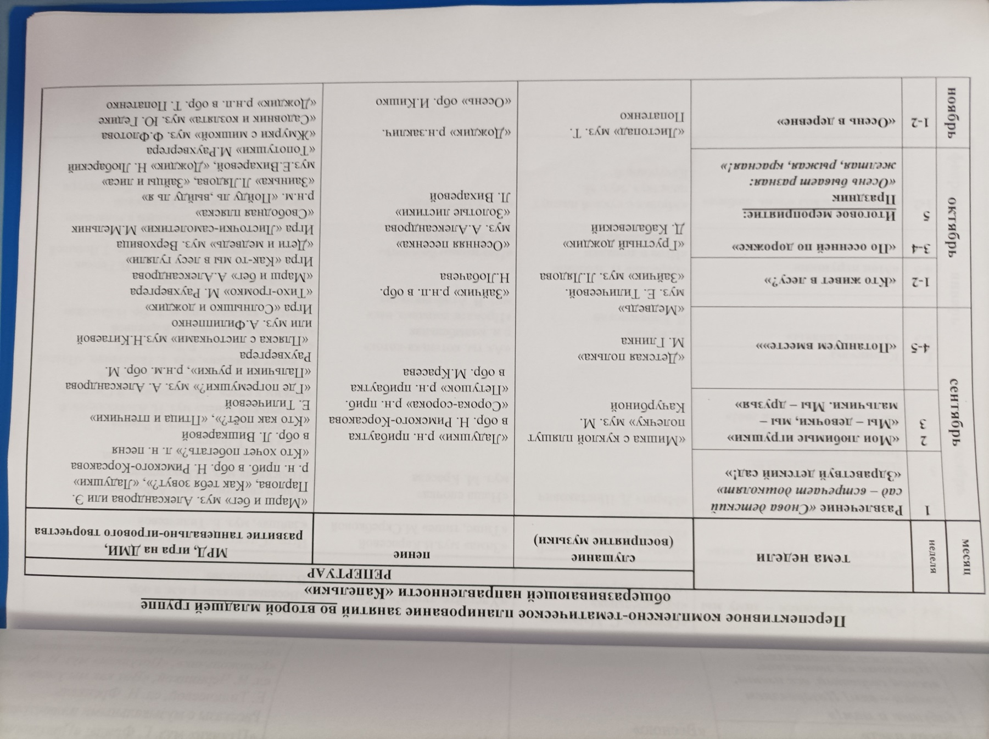

Slide 16
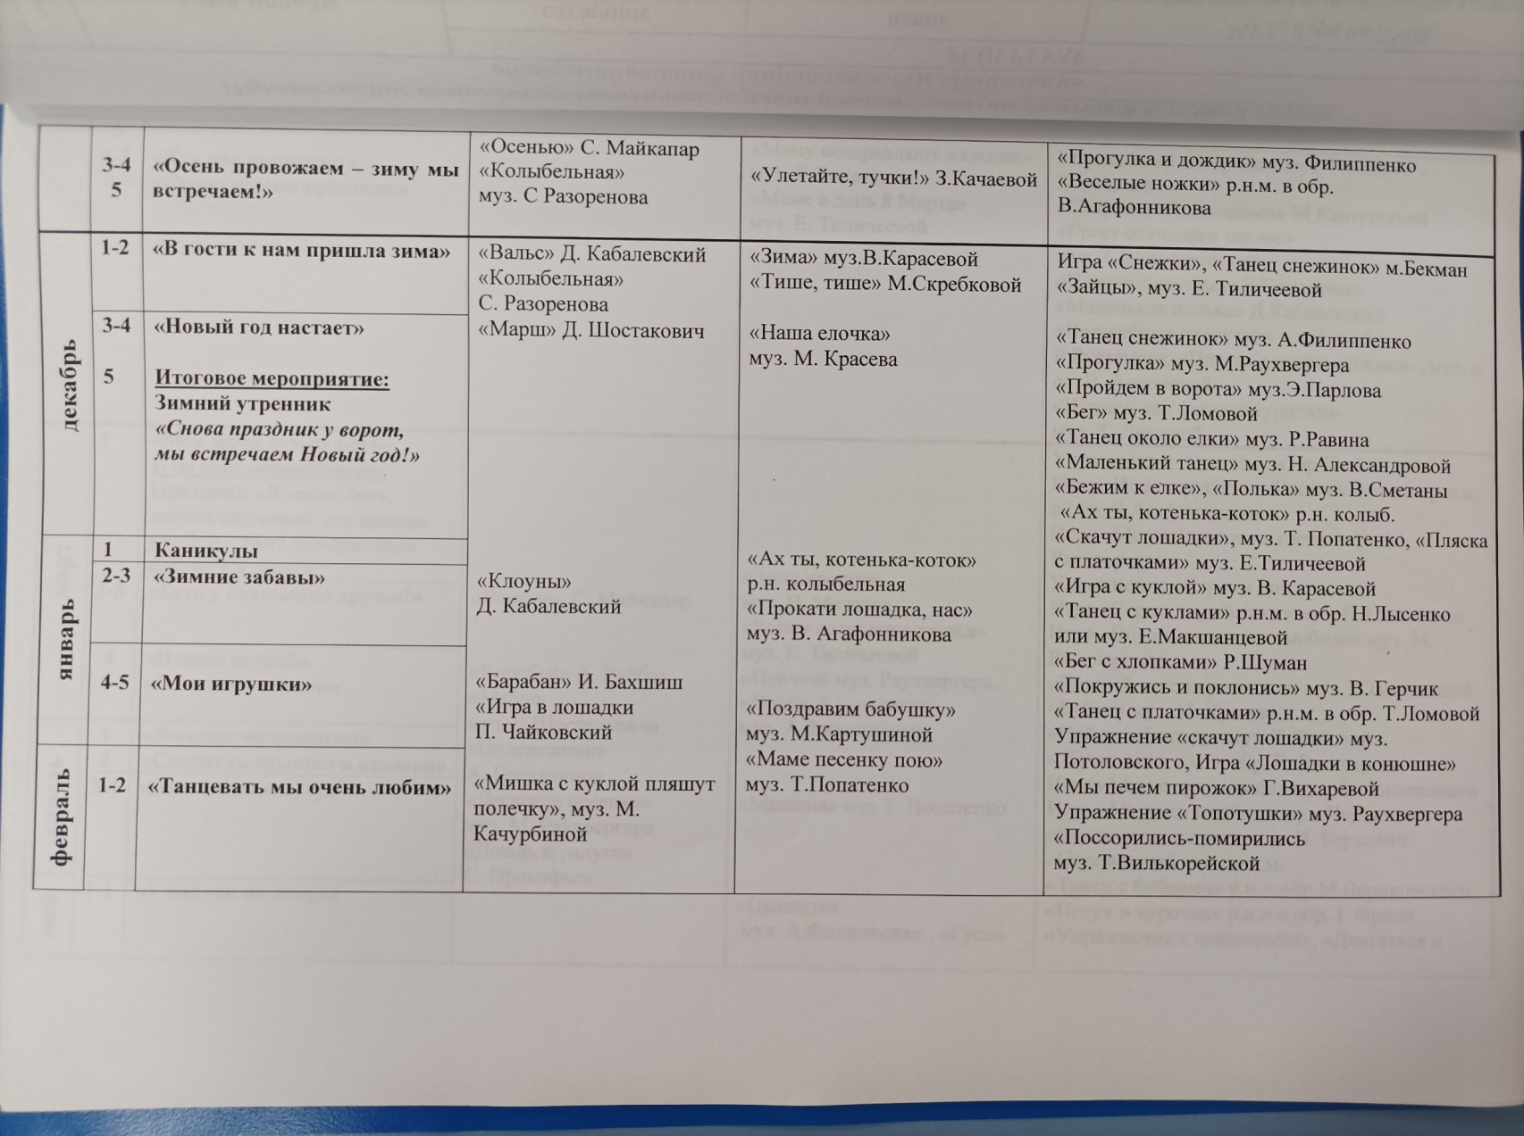

Slide 17
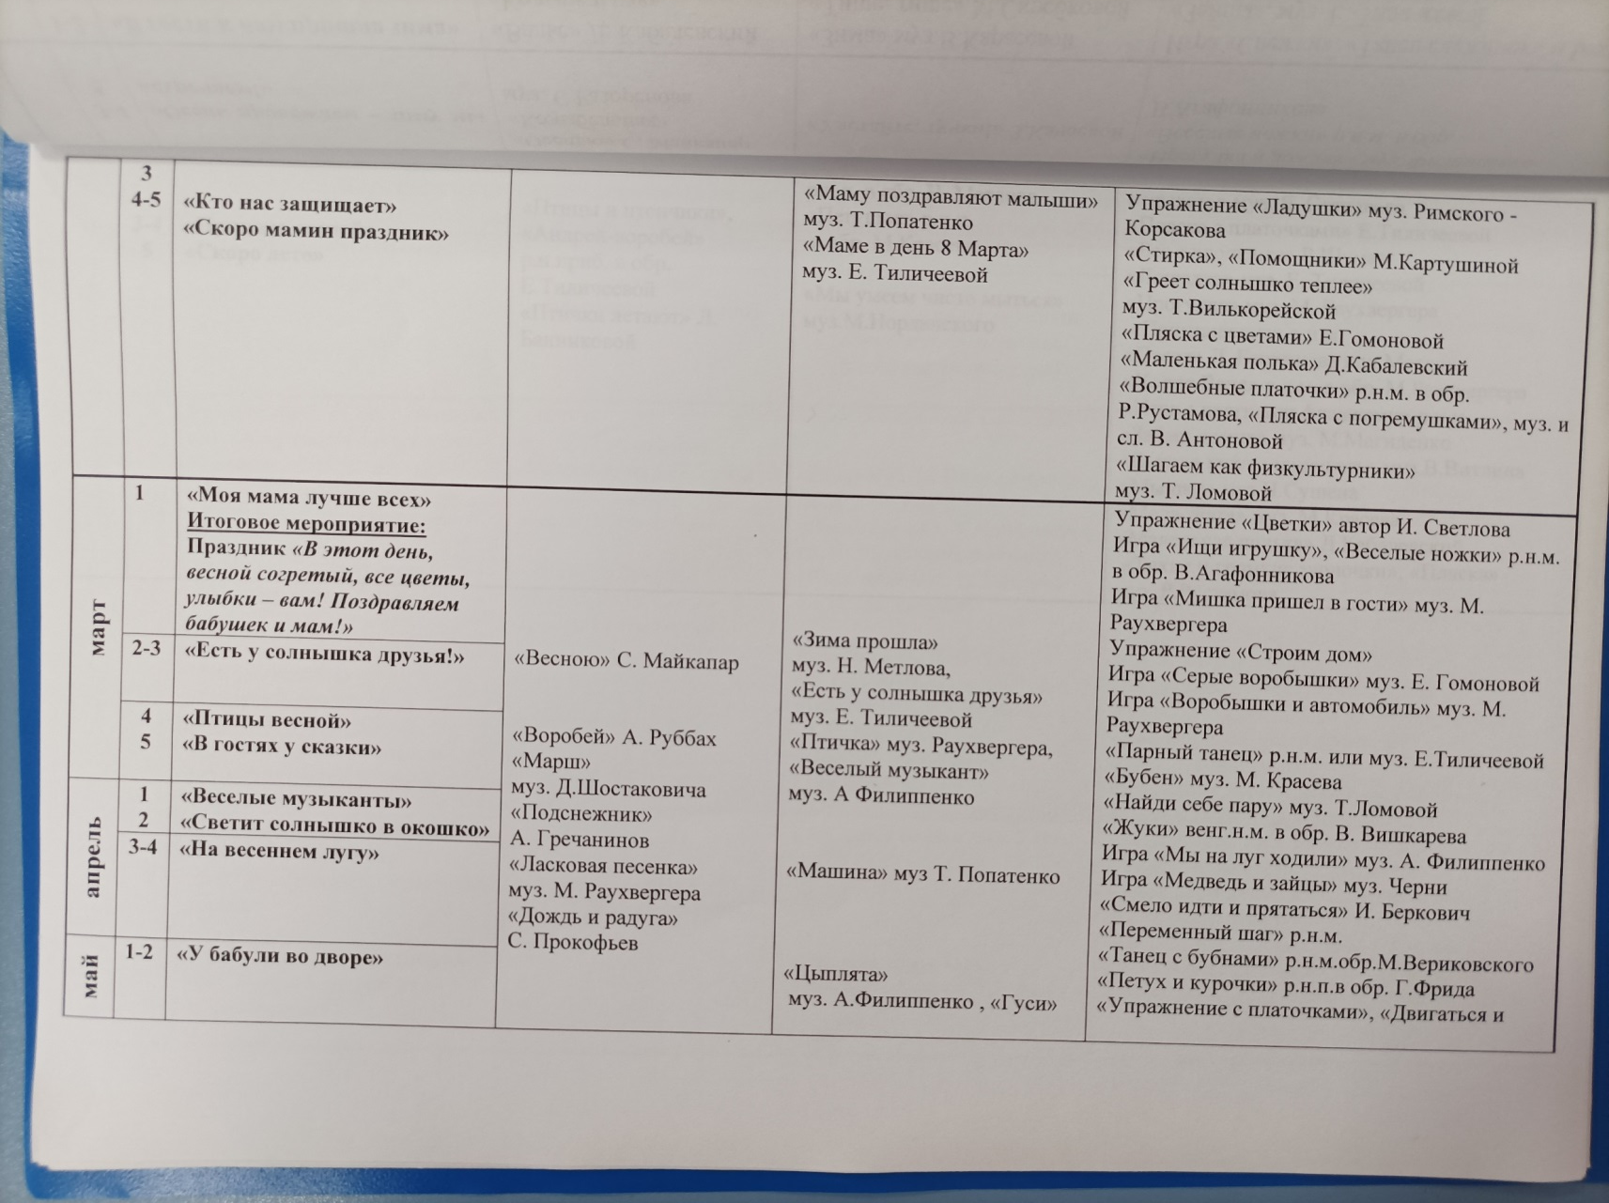

Slide 18
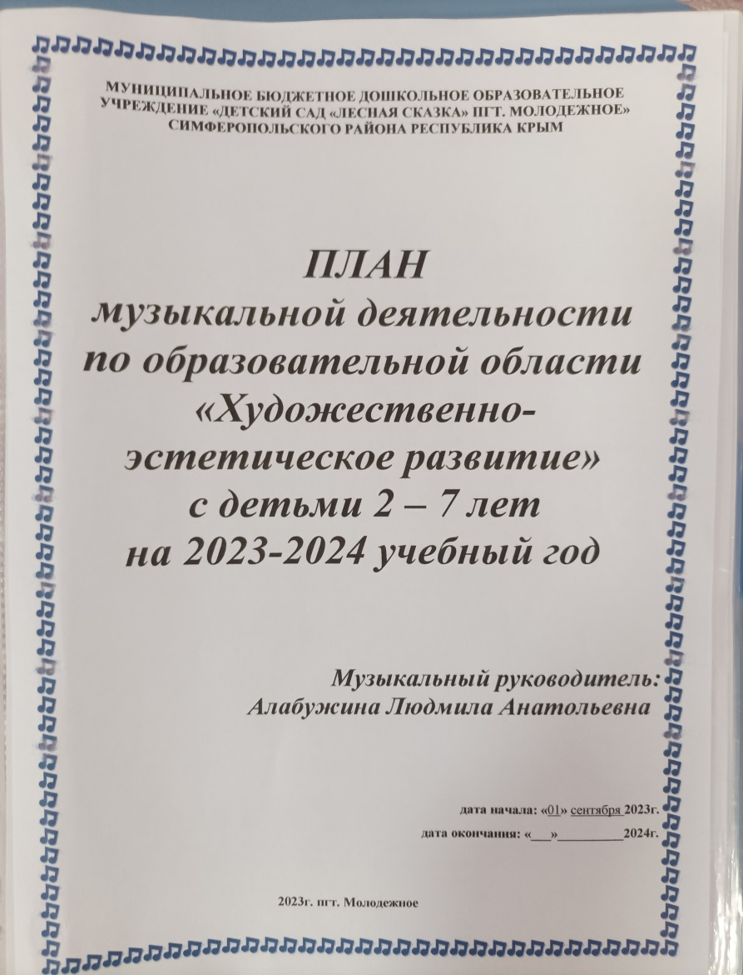
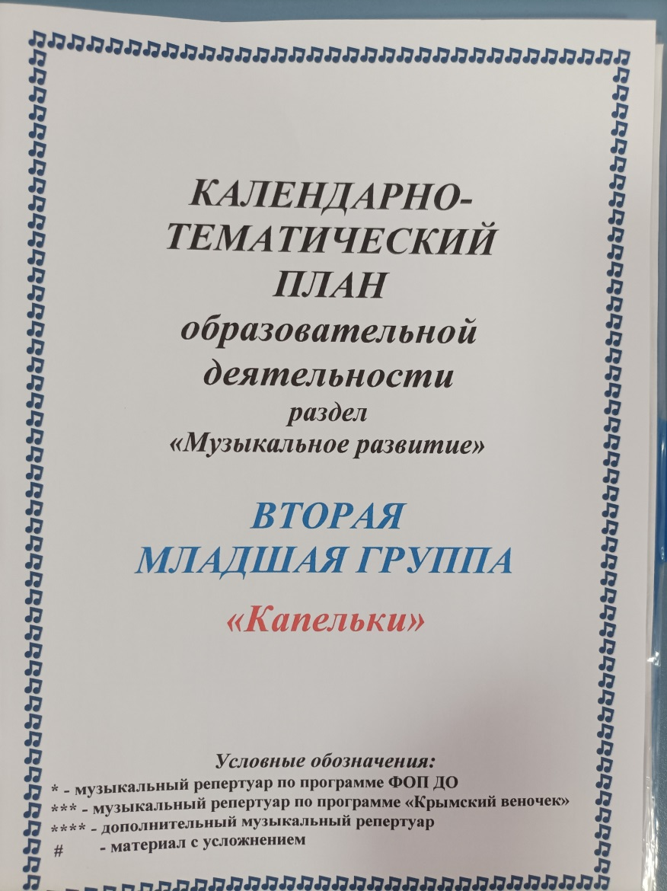

Slide 19
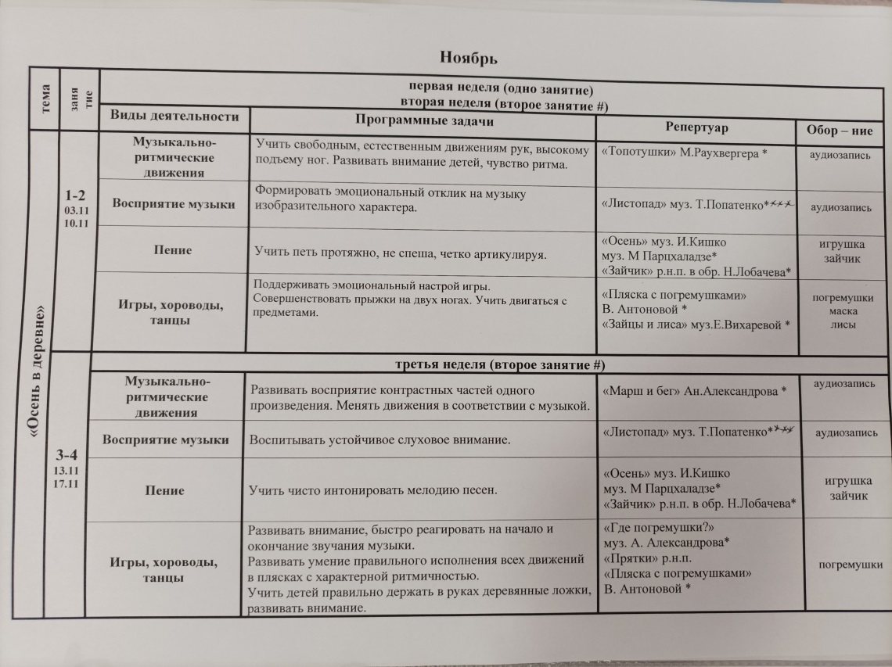
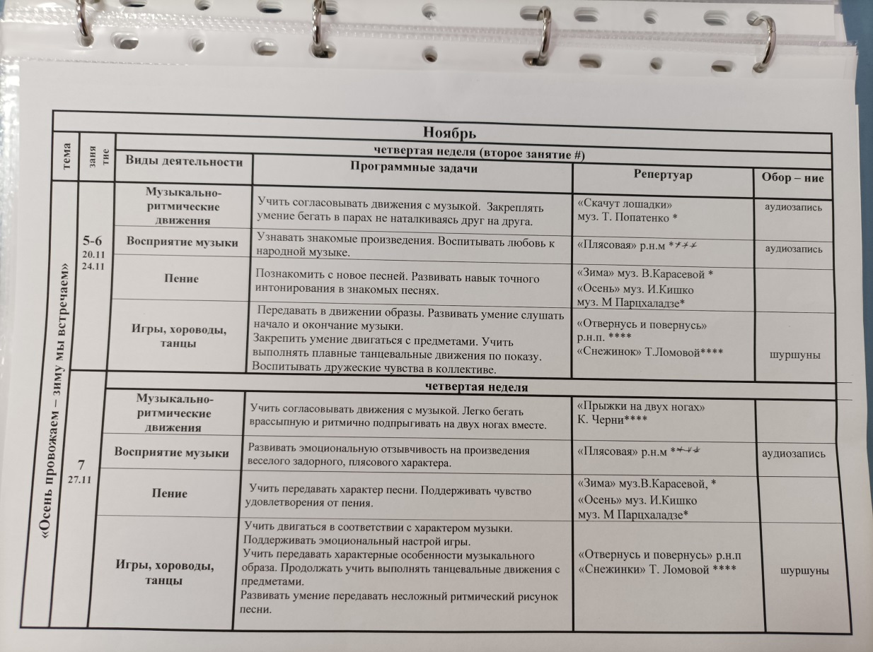
ё

Slide 20
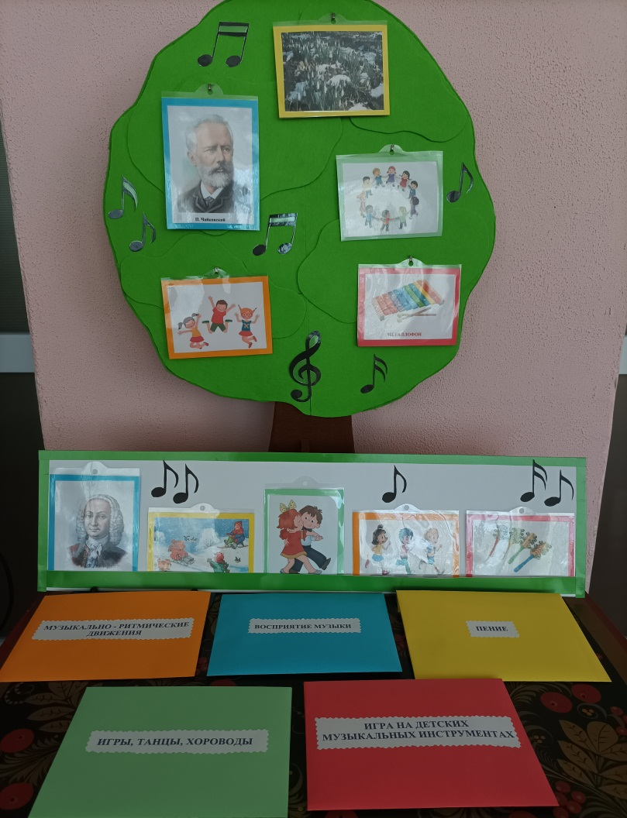
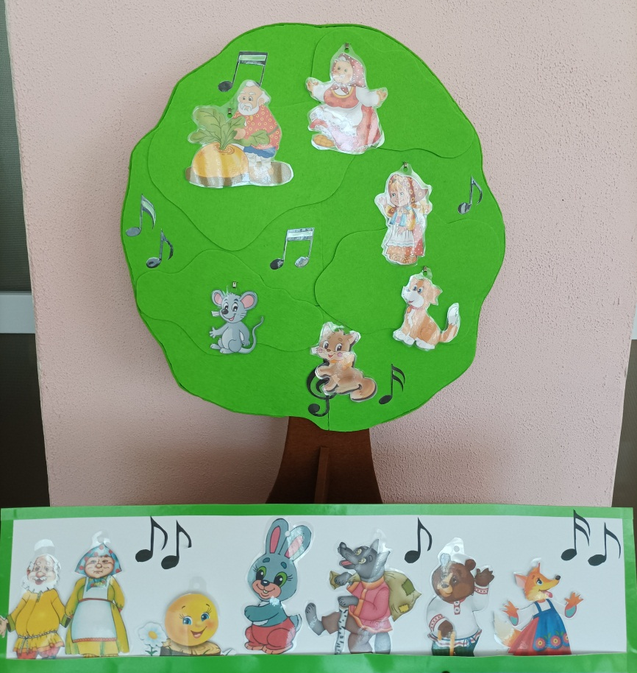
Дидактическое пособие
«Волшебное дерево»

Slide 21

Спасибо
за внимание!

